Slide 1


Slide 2

วัตถุประสงค์
1.เพื่อให้ง่ายต่อการทำงานของพนักงาน
2.ลดเวลาการทำงาน
3.เพื่อง่ายและรวดเร็วแก่ลูกค้า
4.เพิ่มความสะดวกสบายในชีวิต

Slide 3
หลักการทำงานโปรแกรม
หน้าต่างลงทะเบียนของลูกค้า

Slide 4

หลักการทำงานโปรแกรม
หน้าต่างลงชื่อเข้าใช้ในระบบ
หน้าหลักเพื่อจะกดเข้าไปยังหน้าเมนู

Slide 5
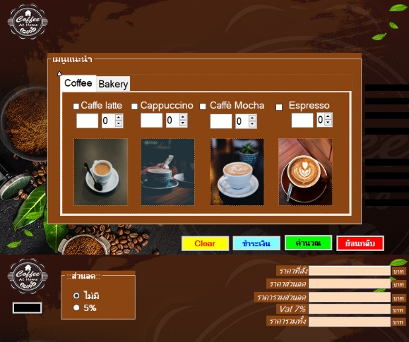
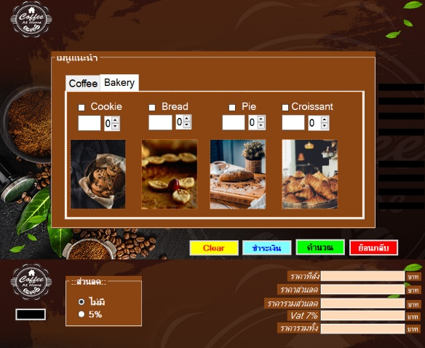
หลักการทำงานโปรแกรม
หน้าต่างการเลือกซื้อเมนูกาแฟ
หน้าต่างการเลือกซื้อเมนูเบเกอรี่

Slide 6
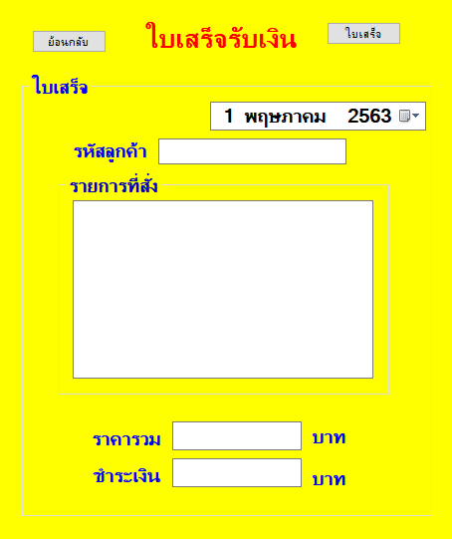

หลักการทำงานโปรแกรม
หน้าต่างสำหรับลูกค้าที่ต้องการ
การจัดส่งถึงบ้าน
หน้าหลักใบเสร็จและการวม
ราคายืนยันการซื้อ

Slide 7
การพัฒนาในอนาคต
การพัฒนาและต่อยอด
พัฒนาด้านการเสถียรของโปรแกรมและต่อยอดให้สมบูรณ์มากขึ้นเพิ่มลูกเล่นโปรแกรมให้มากขึ้น

Slide 8

ปัญหาที่พบ
1.การเขียนโค้ดมีการ Error เกิดขึ้น
2.การเชื่อมกับ SQL การปัญหาในการเชื่อม
3.การติดต่อสื่อสารพูดคุยในกลุ่มลำบาก

Slide 9

สมาชิกในกลุ่ม
1.นายธิตินันท์ โนยราช 6140202729
2. นายชัชวาล พานเงิน 6140201465
3. นายบวรศักดิ์ ภักดิ์ธราดล 6140203354

Slide 10
END

